Slide 1
Prirodna i kulturna baština Gorske Hrvatske

Slide 2
Nakon današnjeg sata moći ćeš...
razlikovati oblike zaštite prirode i imenuje na slijepoj karti nacionalne parkove (NP), parkove prirode (PP) u Gorskoj Hrvatskoj
navesti primjere kulturne materijalne i nematerijalne baštine
pokazati na geografskoj karti i prepoznati na karakterističnim fotografijama hrvatske lokalitete s UNESCO-ova popisa svjetske baštine

Slide 3
Što se skriva u Gorskoj Hrvatskoj?
dva stroga rezervata
tri nacionalnih parkova
jedan park prirode
bogata prirodna baština

Slide 4
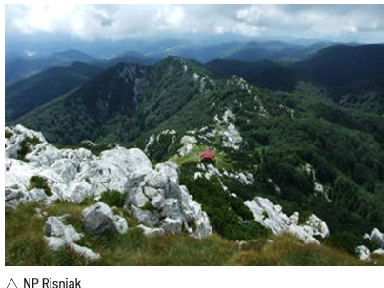
Nacionalni parkovi
NP Risnjak - nenaseljeno planinsko područje Risnjaka i Snježnika te vrelo Kupe na sjeverozapadu Gorskoga kotara
ris

Slide 5
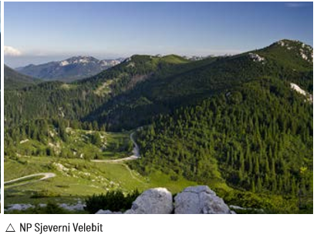
NP Sjeverni Velebit – sjeverni Velebit
Premužićeva staza
Hajdučni i Rožanski kukovi (strogi rezervati ) – na području NP Sjeverni Velebit

Slide 6
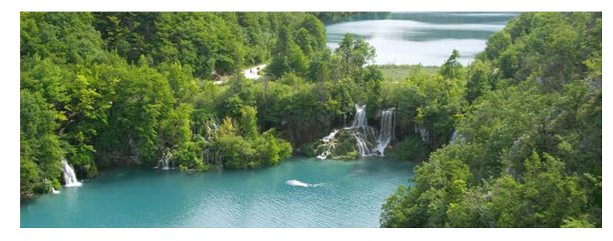
NP Paklenica – na južnoj strani Velebita
NP Plitvička jezera- najstariji NP u Hrvatskoj
šesnaest jezera povezanih slapovima i okruženih šumom, smješten u Lici, između Male Kapele i Ličke Plješivice, iz kojih otječe rijeka Korana

Slide 7
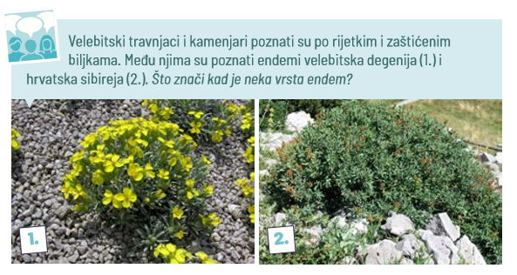
Park prirode
PP Velebit – UNESCO-v rezervat biosfere
Strogi rezervati
Bijele i Samarske stijene na Velikoj Kapeli te Hajdučki i Rožanski kukovi na Velebitu

Slide 8
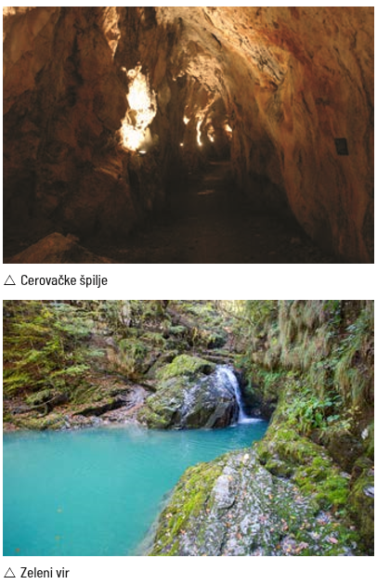
Špilje i rijeke
Lokvarka u Gorskom kotaru
Baraćeve špilje kod Rakovice
pećinski park Grabovača kod Perušića
Cerovačke špilje kod Gračaca
Kupa, Čabranka, Slunjčica (s Rastokama), Dobra (s Đulinim ponorom), Mrežnica i Korana
dolina rijeke Gacke u Lici
posebni rezervati, a poznatiji su Zeleni vir i Vražji prolaz blizu Skrada

Slide 9
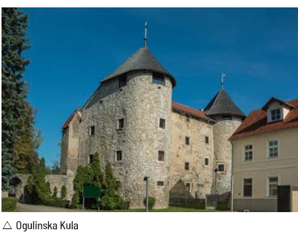
Kulturna baština
srednjovjekovne utvrde

Slide 10
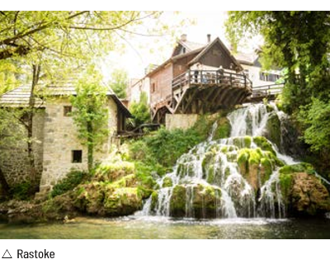
tradicijska gradnja

Slide 11
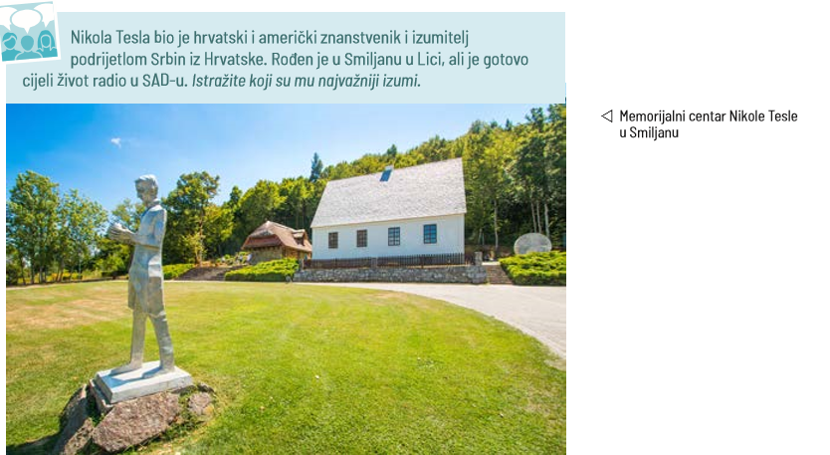
kulturne ustanove

Slide 12
Ponavljanje
Riješite radnu bilježnicu.

Slide 13
Izradila
Marija Ros Kozarić,prof.

